Slide 1
On-demamd generation of indistinguishable polarization-entangled photon pair
M. Muller, S. Bounouar, K. D. Jons, M. Glassl and P. Michler, Nature Photonics, 8, 224-228 (2014)
Nogami Takeshi
Yoshida lab.

Slide 2
Contents
・Introduction
Exciton and biexciton
Quantum entanglement
・Various methods of entangled photon generation
Parametric down conversion
Resonant hyper-prametric scattering
・On-demand generation of entangled photon pair
by quantum dot
・Summary
・Future work

Slide 3
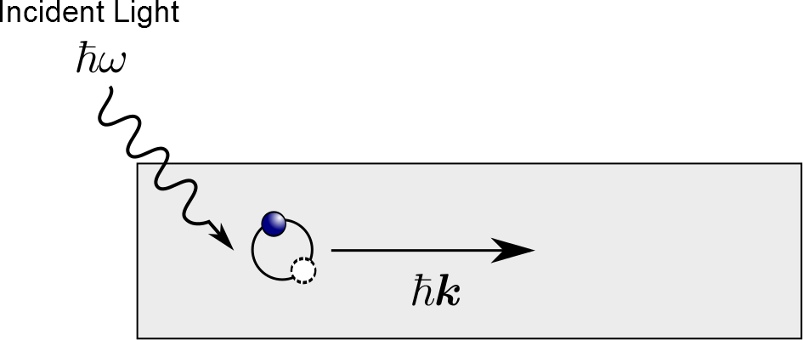
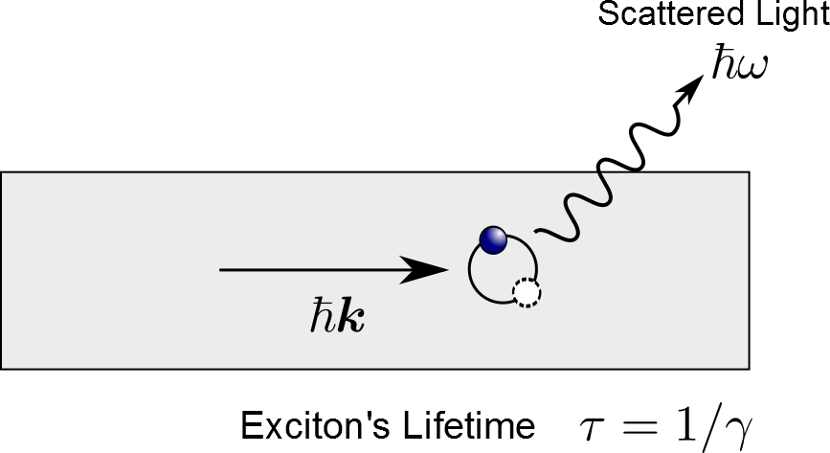
Exciton, Biexciton and Polariton
Exciton: Bound states of an electron-hole pair
(analogous to hydrogen atom)
Polariton: Coupled states of an exciton and photon
exciton
binding energy
Biexciton: Coupled states of two exciton
(analogous to dihydrogen molecule)
Energy
bandgap

Slide 4
Quantum entanglement
Relation between photon spin and polarization
1
The state of polarization-entangled photon pair
Entanglement :
2
Non-entanglement :
system 1 : up spin ⇔ system 2 : down spin
system 1 : down spin ⇔ system 2 : up spin
one observation decides another state.
Fundamental component of various quantum information applications.
Notes:
純度の高いもつれ光子対の生成は量子情報デバイスの開発に必要不可欠なものとなっています。
しかし、このような空間的に離れた2つの系が相関を持つ、非局所的な相関が本当に起こっているのか、と言うのは長い間議論されて来ました。それを実験的に確かめるられる形で定式化したのが次に説明するベルの不等式です。

Slide 5
Bell’s Inequalities (CHSH Inequality)(1964)
assumption : locality , physical realism
hidden variable : λ
Notes:
この不等式では測定結果が確率で決まるのではなく、何かまだ知られていない変数ラムダによって観測結果は予め決定されていると言う仮定のもと導かれた式になります。

Slide 6
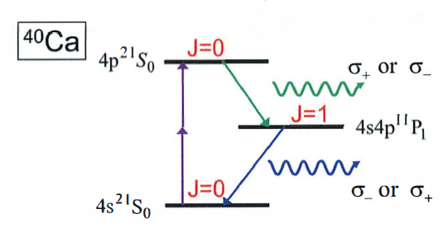
First Observation of the Violation of Bell's Inequality
Alain Aspect(1982)
Alain Aspect, et al.,Experimental Test of Bell's Inequalities Using Time-Varying Analyzers, Phys. Rev. Lett., 49, 25, (1982)
S=2.70±0.05
Polarization entanglement of photon pair
generated from a calcium atomic cascade emission.
http://en.wikipedia.org/wiki/Alain_Aspect
First experimental proof of the entanglement
Notes:
この不等式の破れが最初に実験的に確かめられたのが〜 どういう実験かというと〜
Sは2.7と言う値が得られました。これにより非局所的な相関を持つもつれ状態の存在が確かめられたことになります。

Slide 7
Contents
・Introduction
Exciton and biexciton
Quantum entanglement
・Various methods of entangled photon generation
Parametric down conversion
Resonant hyper-prametric scattering
・On-demand generation of entangled photon pair
by quantum dot
・Summary
・Future work
Notes:
現在では様々な〜生成方法が考えられており
先行研究としてそのいくつかを〜

Slide 8
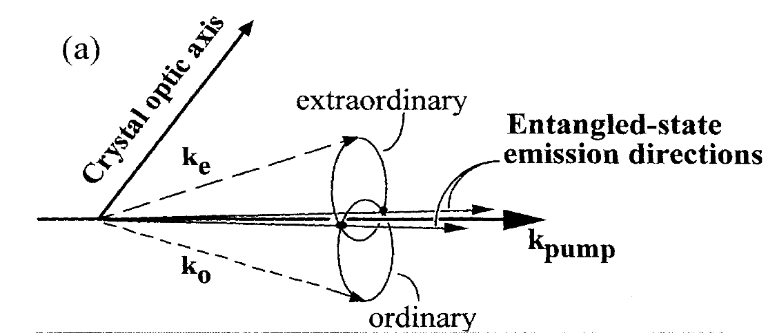
Parametric Down Conversion
parametric down conversion
second-ordar nonlinear optical response
conservations of energy and momentum
P.G. Kwiat, et al., Phys. Rev. Lett., 75, 4337–4341, (1995)
crystal
state of emitted photon pair
continuum source
pump
Notes:
結晶軸の方向によって片方は水平、もう片方は垂直偏向。
運動量とエネルギー保存。
運動量保存を満たす放射角の重なる所で見分けがつかない。
よって生成効率に限界がある。
連続光による励起であるので光子がポアソン分布に従って出てこなかったり2つ以上出てきたりしてしまう。

Slide 9
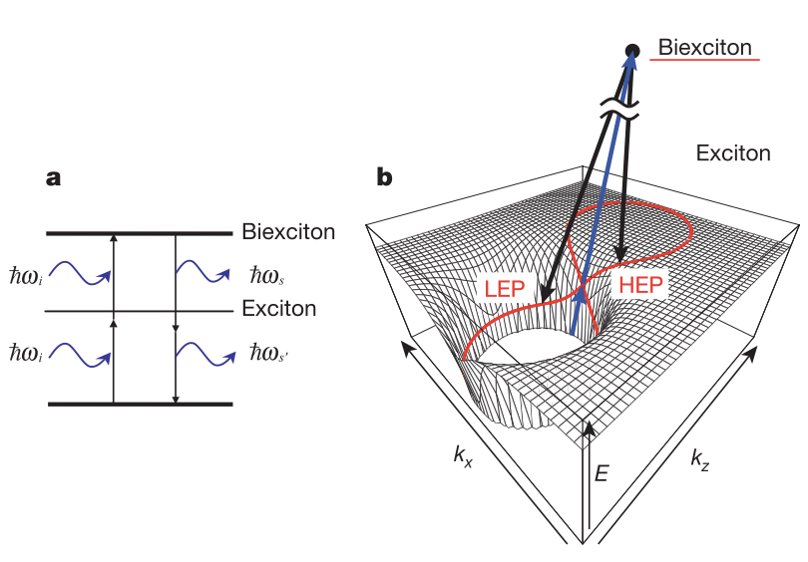
Resonant Hyper-Parametric Scattering
CuCl
Resonant hyper-parametric scattering
LEP
third-ordar nonlinear optical response
pulse
two photon
HEP
Polariton state in the CuCl film
Two Exciton-Polaritons
state of emitted photon pair
The polariton dispersion
Edamatsu, K., Oohata, G., et al.,Nature 431, 167–170 (2004)
Notes:
必要なときに１つのパルス光で1つの光子対が得られる。 分散関係を満たす赤線上のどこに散乱されるか確定していないため、応用上困難が生じる。

Slide 10
Contents
・Introduction
Exciton and biexciton
Quantum entanglement
・Various methods of entangled photon generation
Parametric down conversion
Resonant hyper-prametric scattering
・On-demand generation of entangled photon pair
by quantum dot
・Summary
・Future work
Notes:
以上を踏まえて、今回の紹介論文である、量子ドットによるもつれ光子対の生成。 パルス光で必要なときに光子対が得られ、なおかつ共振器中にあるため1方向からのみ光子対の生成がなされるという論文について説明したいと思います。

Slide 11
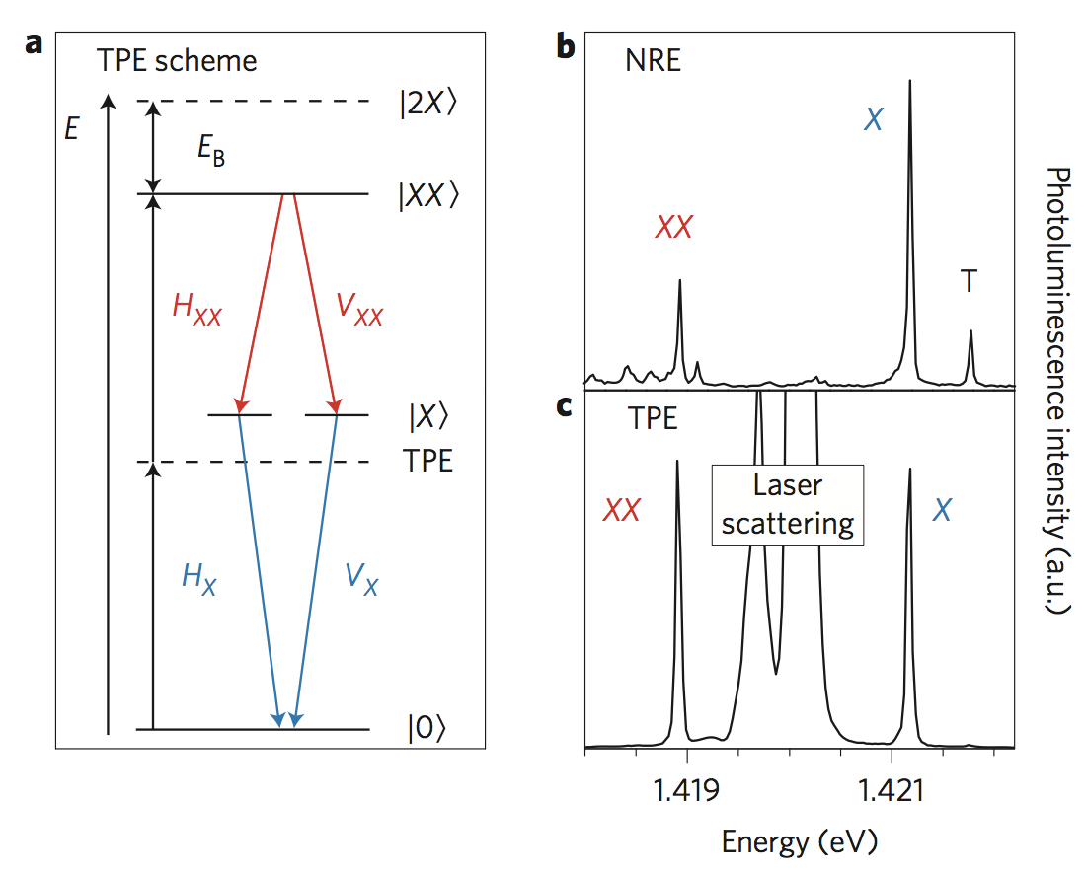
Resonant Two-Photon Excitation Scheme in QD(In(Ga)As)
Biexciton state :
trion
Exciton state :
state of emitted photon pair
(b)NRE : above-bandgap excitation
(c)TPE : resonant two-photon excitation
Lifetime : 220ps(XX),400ps(X)
Through a two-photon resonant excitation scheme, the biexciton population is deterministically prepared.
no exciton fine-structure splitting
M. Muller, et al., Nature Photonics, 8, 224-228 (2014)
Notes:
ガリウムヒ素の基板上に生成されたインジウムガリウムヒ素の量子ドットを二光子共鳴励起。

Slide 12
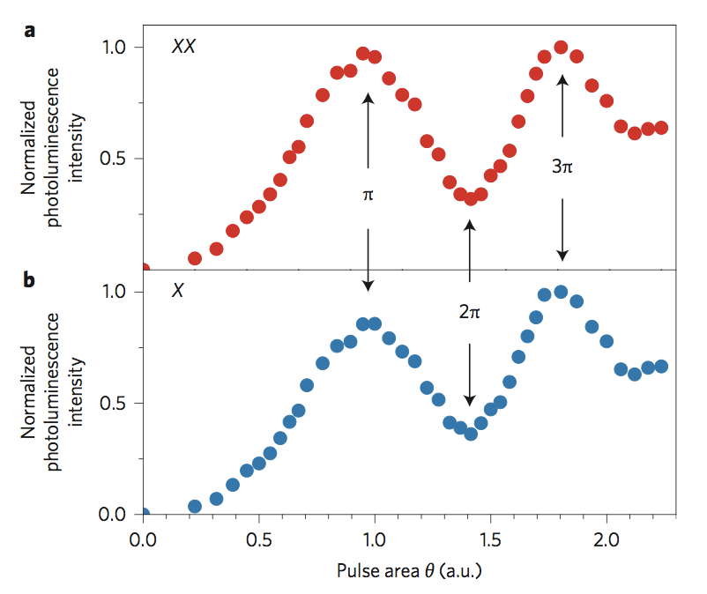
Integrated Intensities, Under Resonant Excitation
π pulse
2π pulse
M. Muller, et al., Nature Photonics, 8, 224-228 (2014)
Rabi oscillation occurs
3π pulse
high biexciton occupation probability : 0.98±0.07
Notes:
パルスエリアに対して、どれくらい励起子分子の状態が占有されているかを調べたものです。
ラビ振動が起こっており、πパルスでは〜。
また励起子分子の緩和によってのみ励起子が生成されるため〜

Slide 13
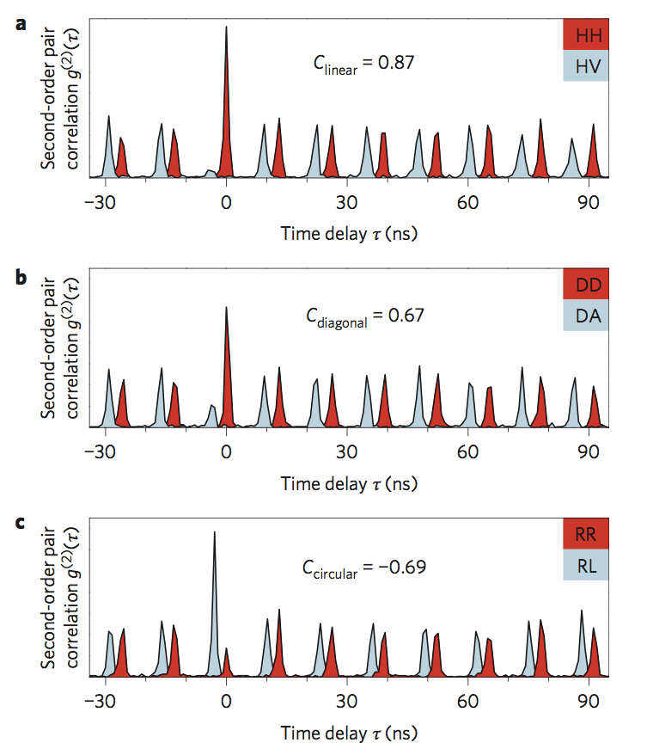
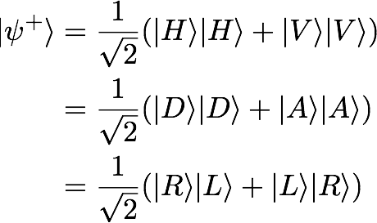
Biexciton-Exciton Polarization-Dependent Cross-Correration Histogram
Experimental set-up
QD
APD
BS
APD
observed state
basis transformation
M. Muller, S. Bounouar, et al., nature photonics, 8, 224-228 (2014)
Notes:
偏向測定によって観測されたもつれ光子対について説明します。
実験の様子を簡単に示したものがこちらになります。
パルス光が入射された量子ドットから光子対がほぼ同時に出てくるため、それぞれの検出器でもつれ合った光子は遅延時間0で検出されます。

Slide 14
Summary
・fidelity(忠実度)
0.72±0.01
0.81±0.02
(above-bandgap excitation)
(resonant excitation)
Deterministic generation of indistinguishable entangled photon pairs which is particularly suited to quantum computation or communication schemes.
Notes:
この実験では量子ドット中に励起子分子を二光子共鳴励起させることで、もつれ光子対を高い純度で、さらにパルス光であることから必要なときに得られることが示されました。
今後量子ドットによるもつれ光子対の生成は〜

Slide 15
Contents
・Introduction
Exciton and biexciton
Quantum entanglement
・Various methods of entangled photon generation
Parametric down conversion
Resonant hyper-prametric scattering
・On-demand generation of entangled photon pair
by quantum dot
・Summary
・Future work

Slide 16
Future Work
CuCl
LEP
two photon
HEP
Two Exciton-Polaritons
Calculation of the radiative lifetime

Slide 17
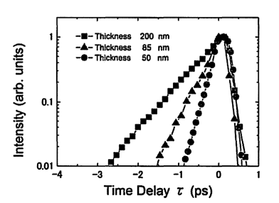
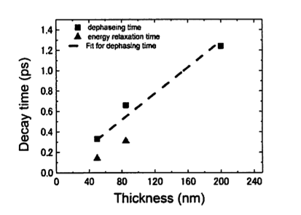
Calculation of Radiative Lifetime of Biexciton
Biexciton: Bound states of two excitons
Degenerate four-wave mixing
(Dephasing time )
内山ら, 第２４回光物性研究会論文集 299 (2013)
Biexciton:
monotonically increases with
Polariton:
has dip structure
Theoretical analysis on of biexciton in films

Slide 18
end

